Slide 1
Suffixes and Prefixes
সবাইকে শুভেচ্ছা ও অভিনন্দন

Slide 2
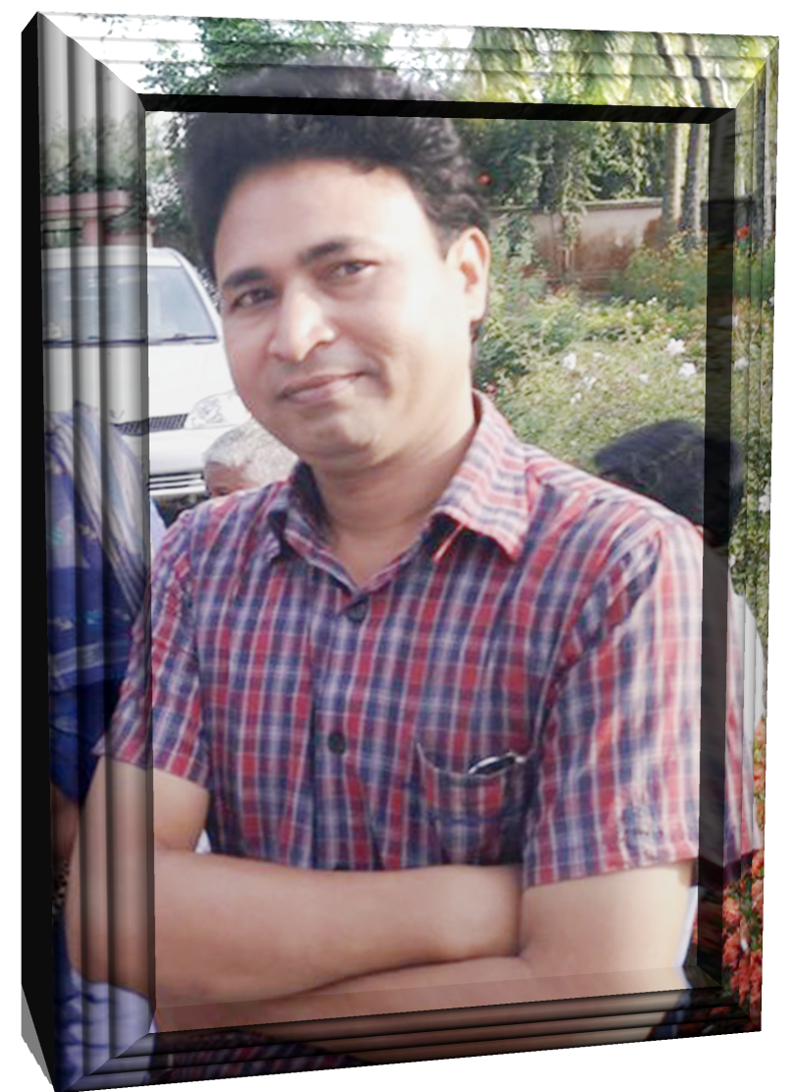
পরিচিতি
প্রশান্ত কুমার দাস
সময়ঃ ৫০
মিনিট
আজকের
সহকারী শিক্ষক (কম্পিউটার শিক্ষা)
চুহড় উচ্চ বিদ্যালয়
পায়রাবন্দ,মিঠাপুকুর,রংপুর।
E-mail: proapon@gmail.com
Mobile Number: 01728332201
Suffixes
and
Prefixes
Suffixes and Prefixes

Slide 3
এ পাঠ থেকে জানতে পারবে-
Suffixes and Prefixes কাকে বলে-
Suffixes and Prefixes ব্যবহারের নিয়ম-
Suffixes and Prefixes অনুশীলন করতে পাবে-

Slide 4
Suffixes and Prefixes নিয়ে আজ আলোচনা

Slide 5
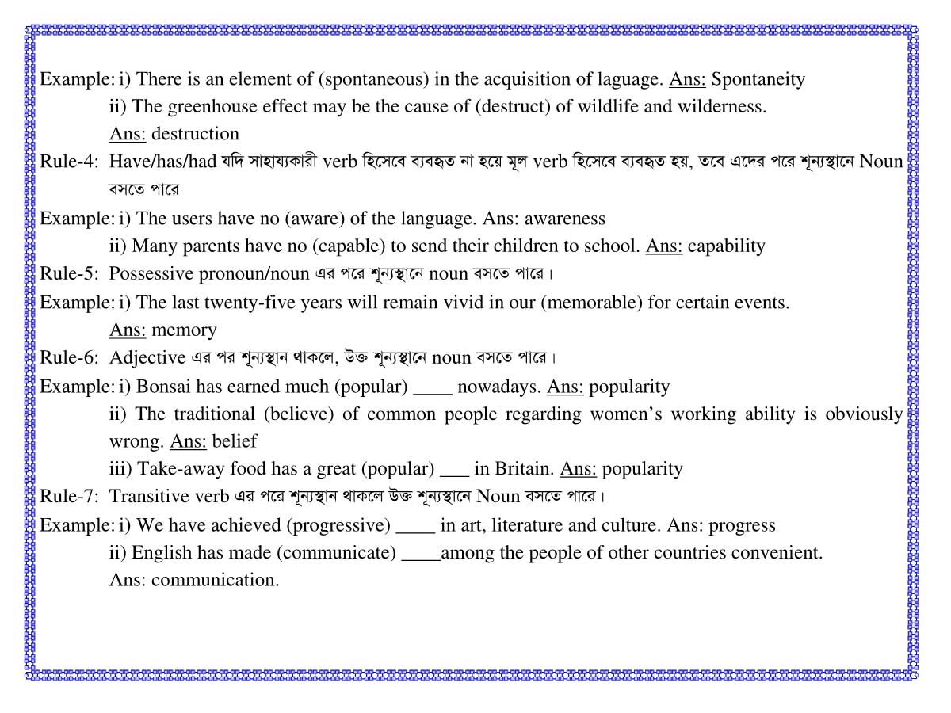

Slide 6
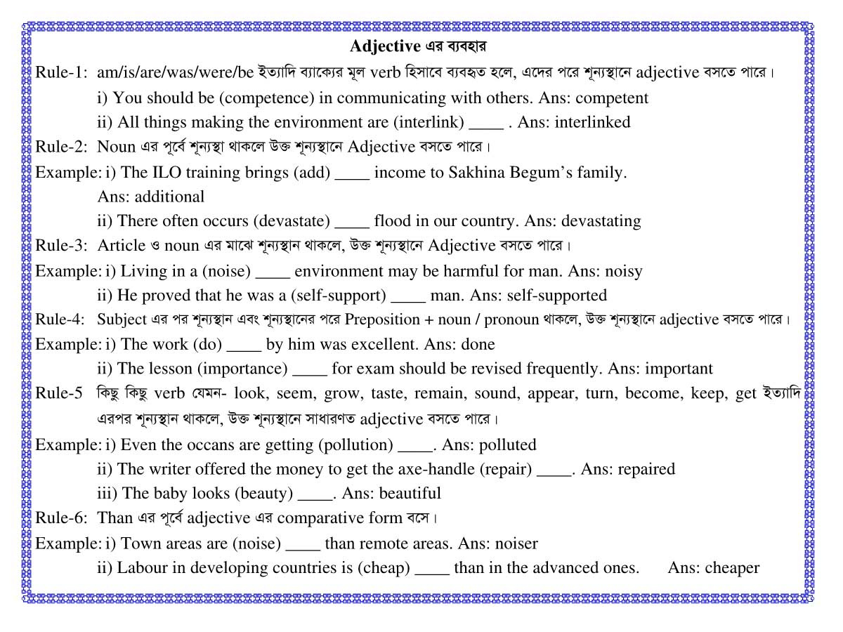

Slide 10
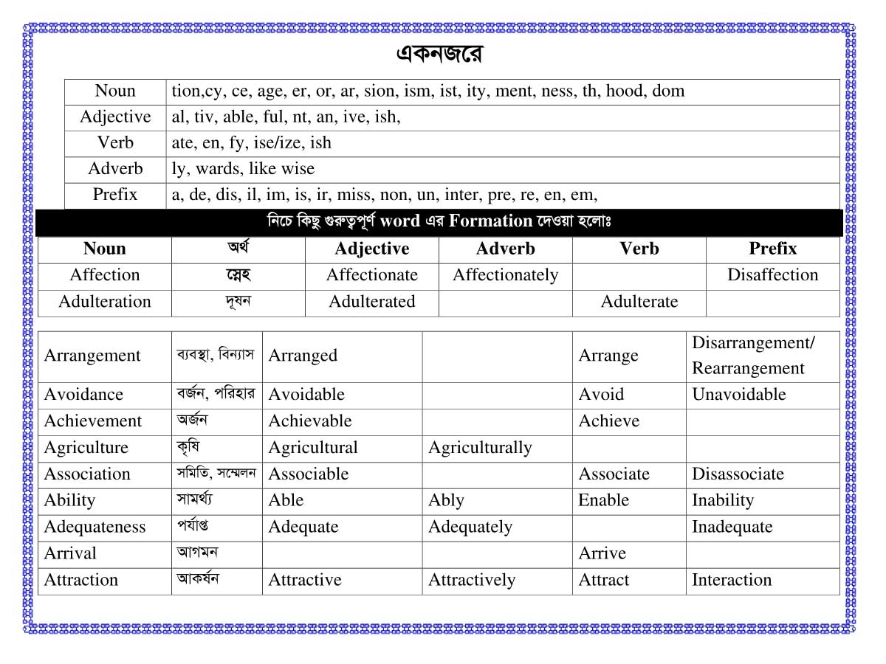

Slide 11
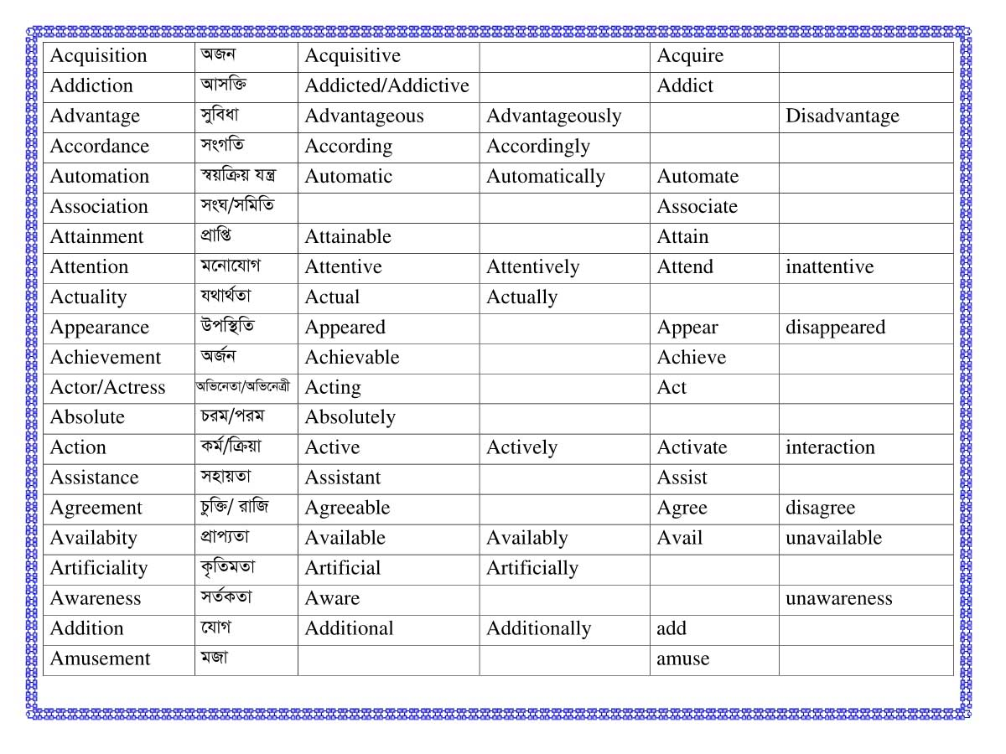

Slide 12
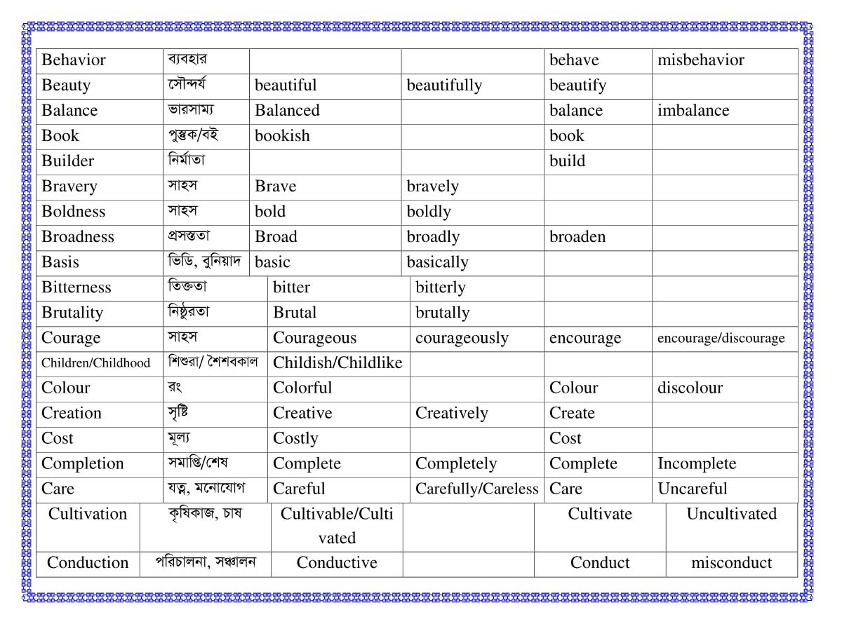

Slide 13
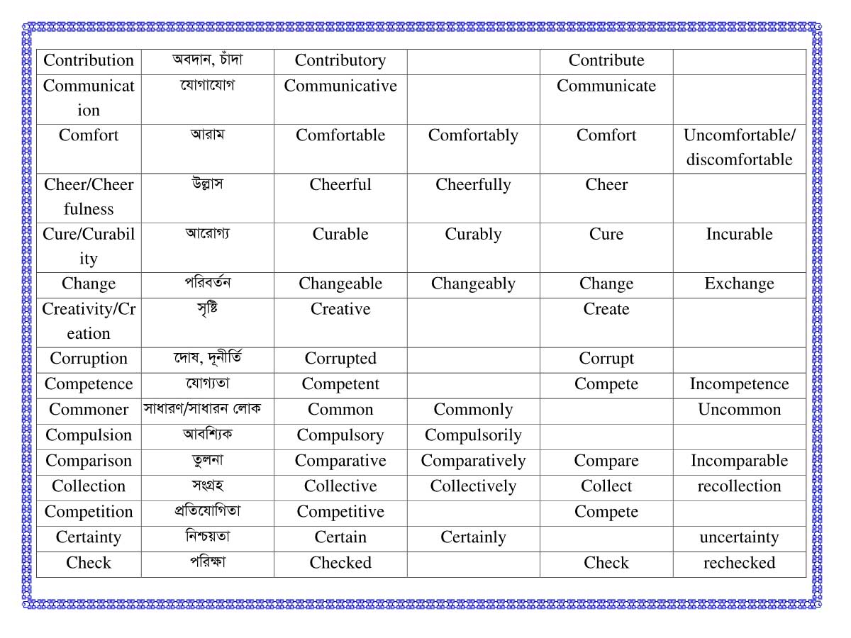

Slide 14
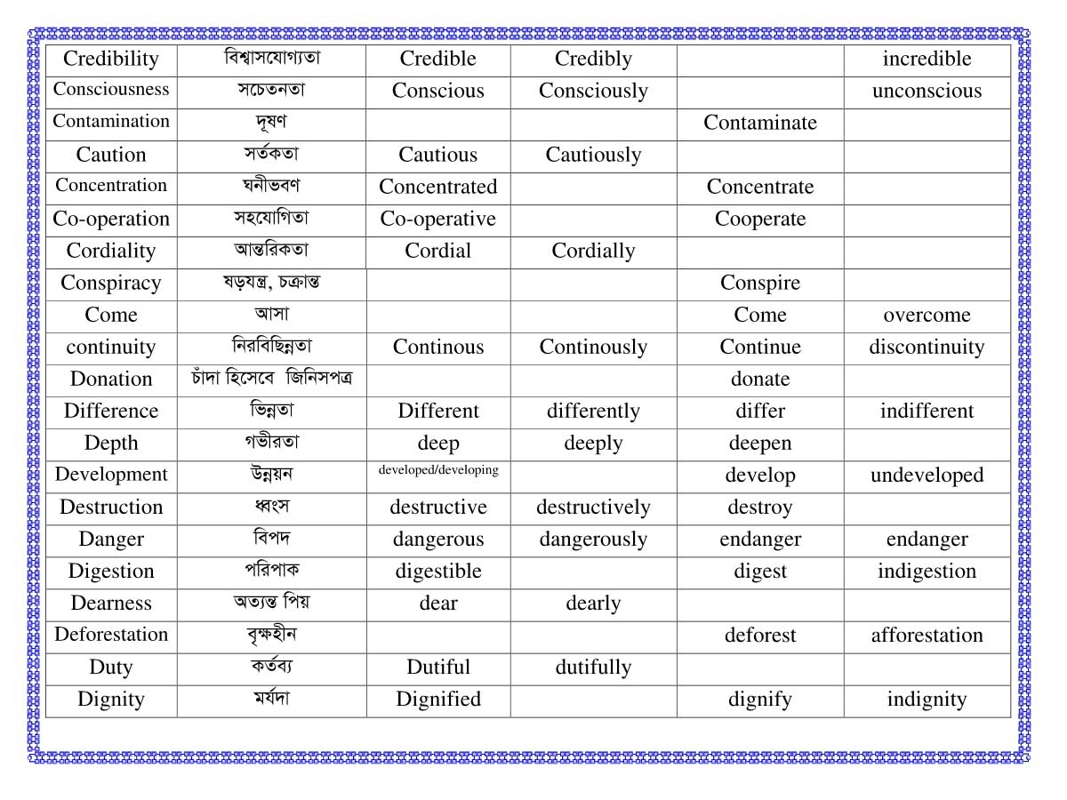

Slide 15
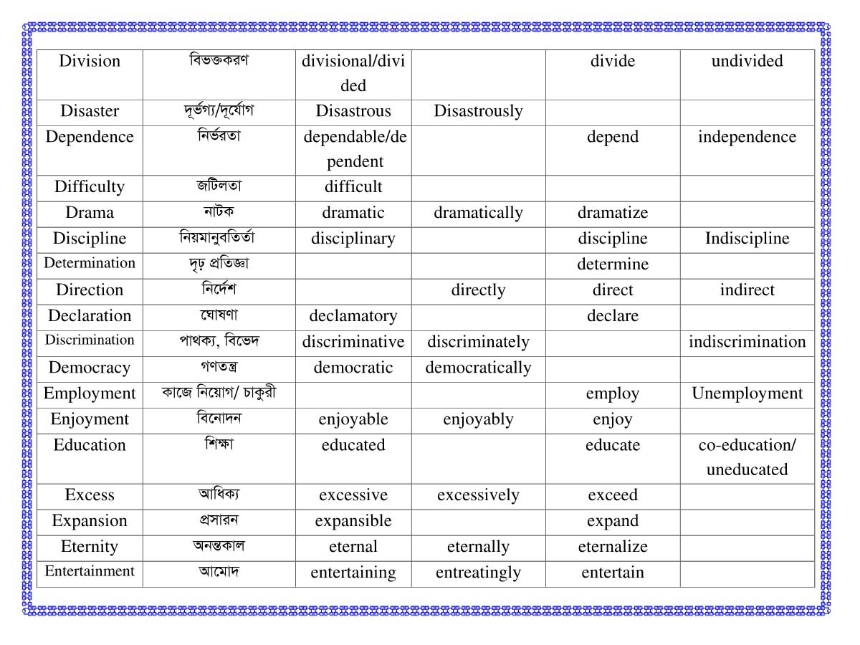

Slide 16
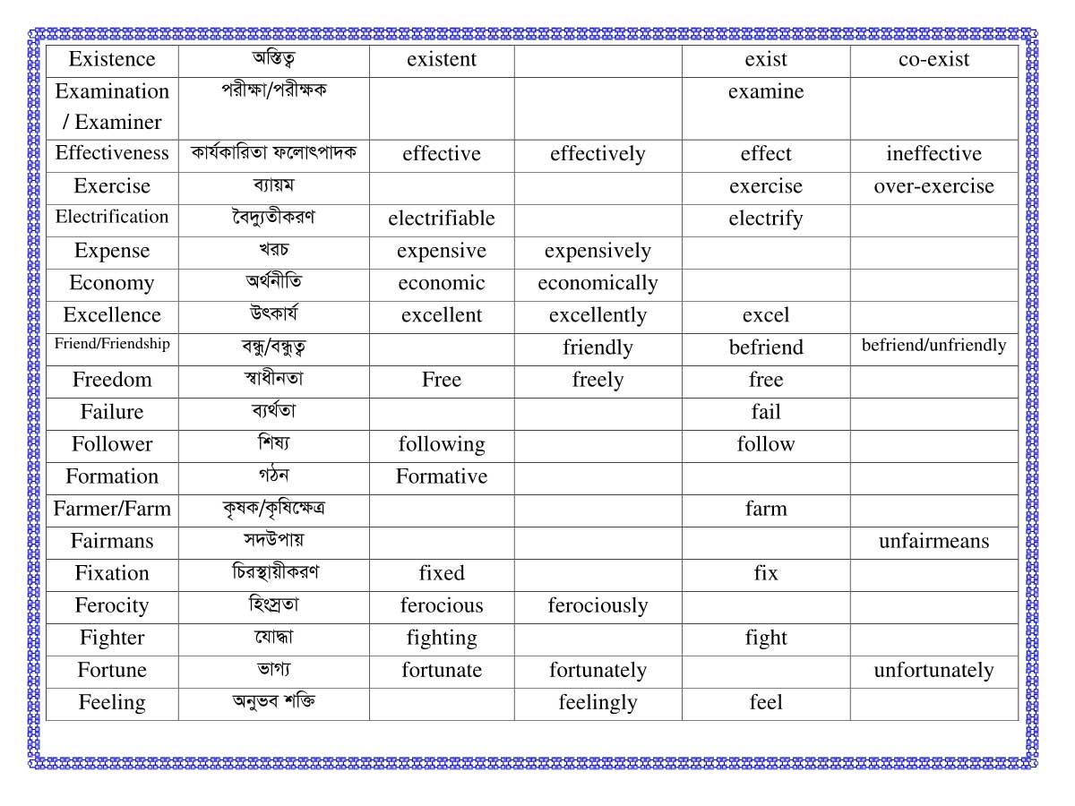

Slide 17
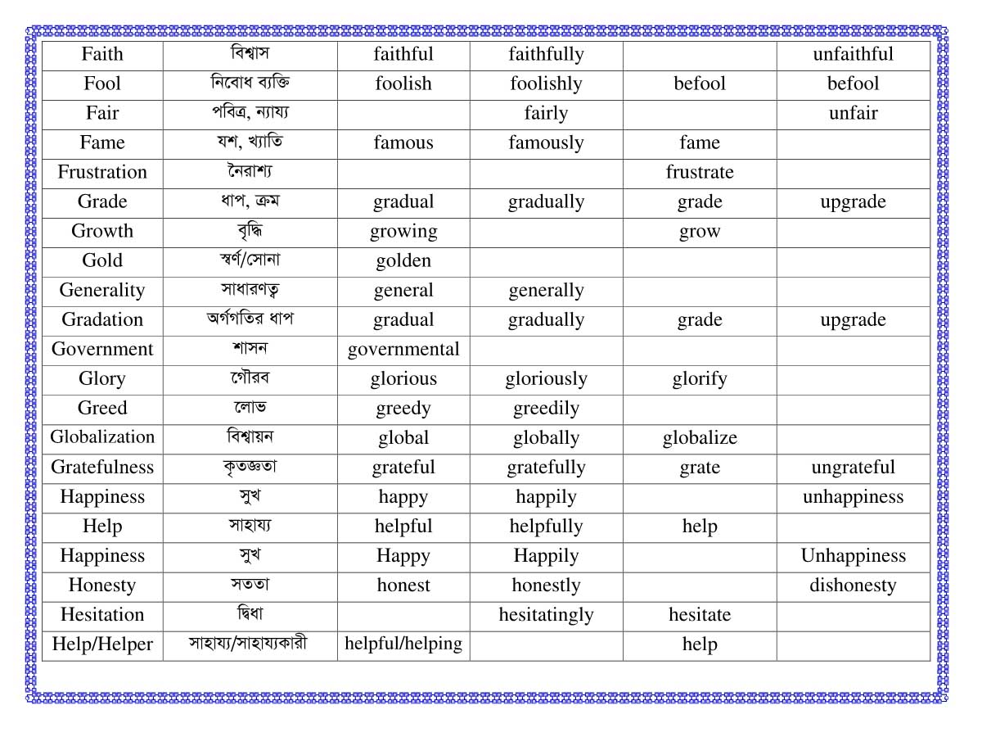

Slide 18
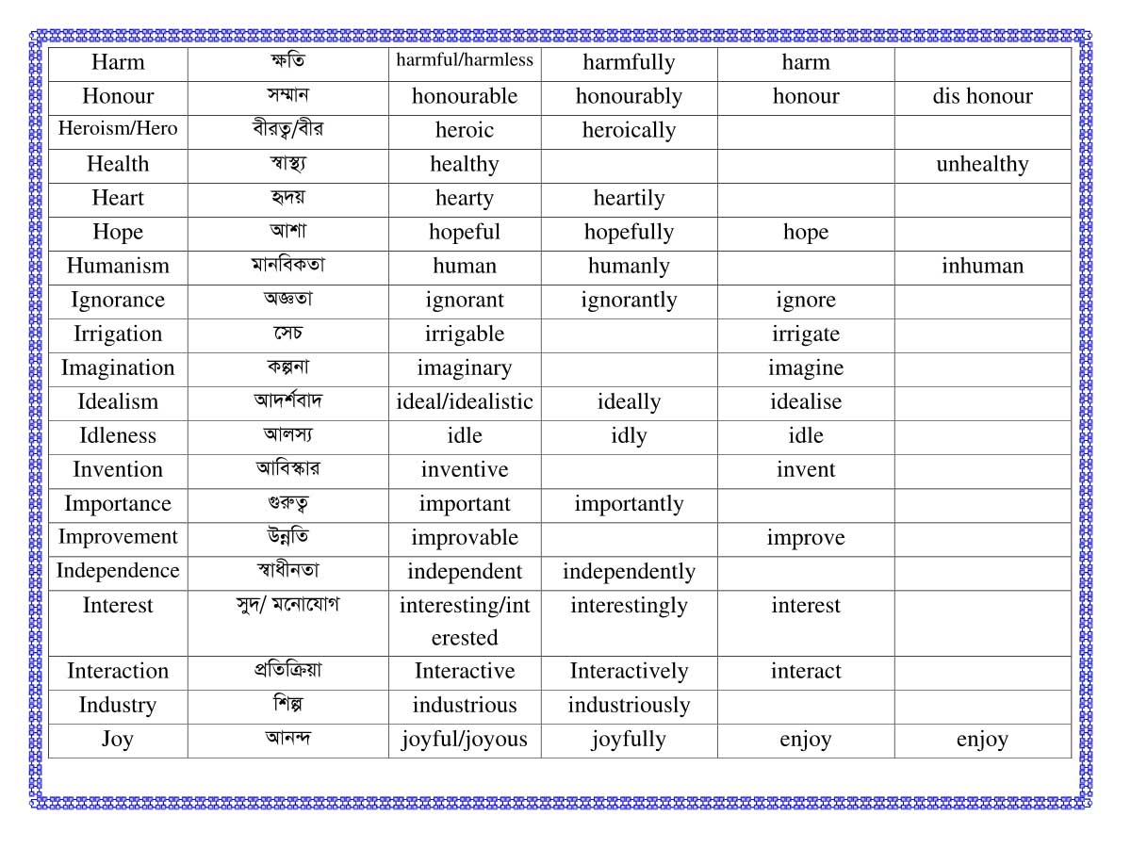

Slide 19
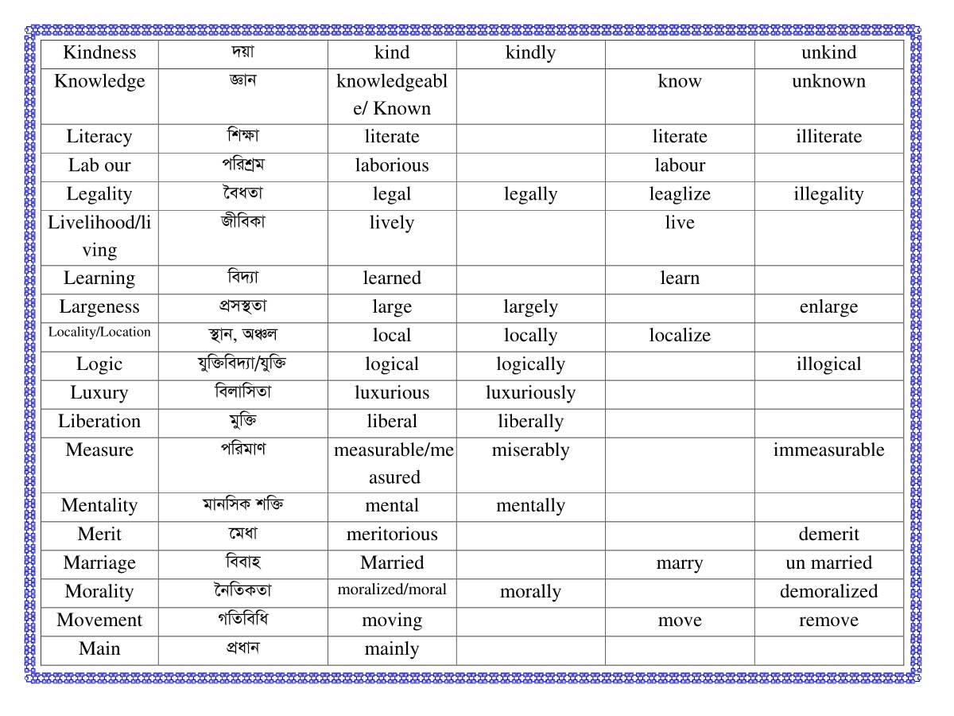

Slide 20
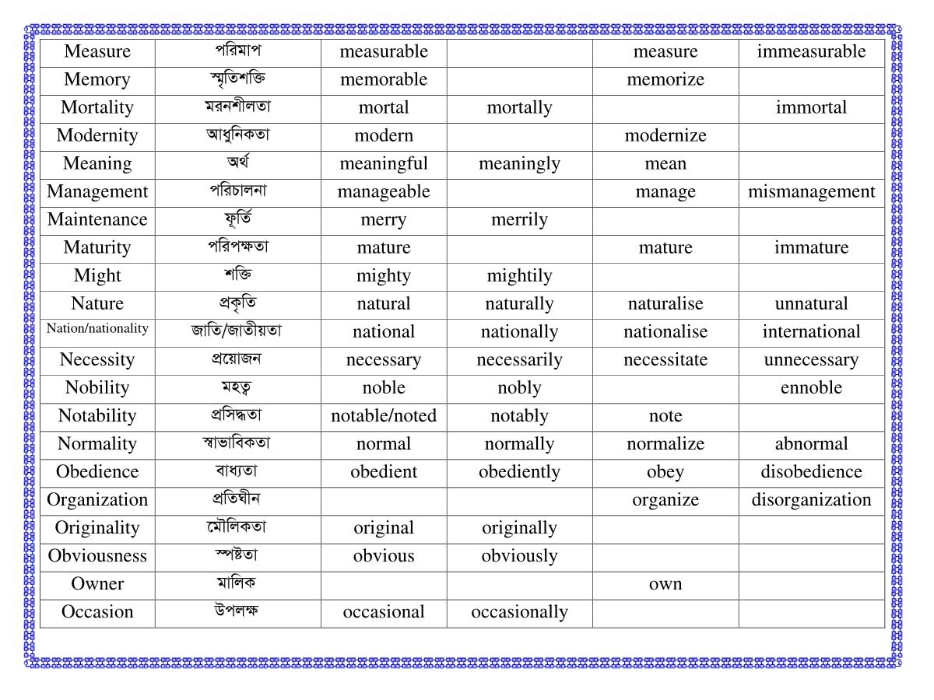

Slide 21
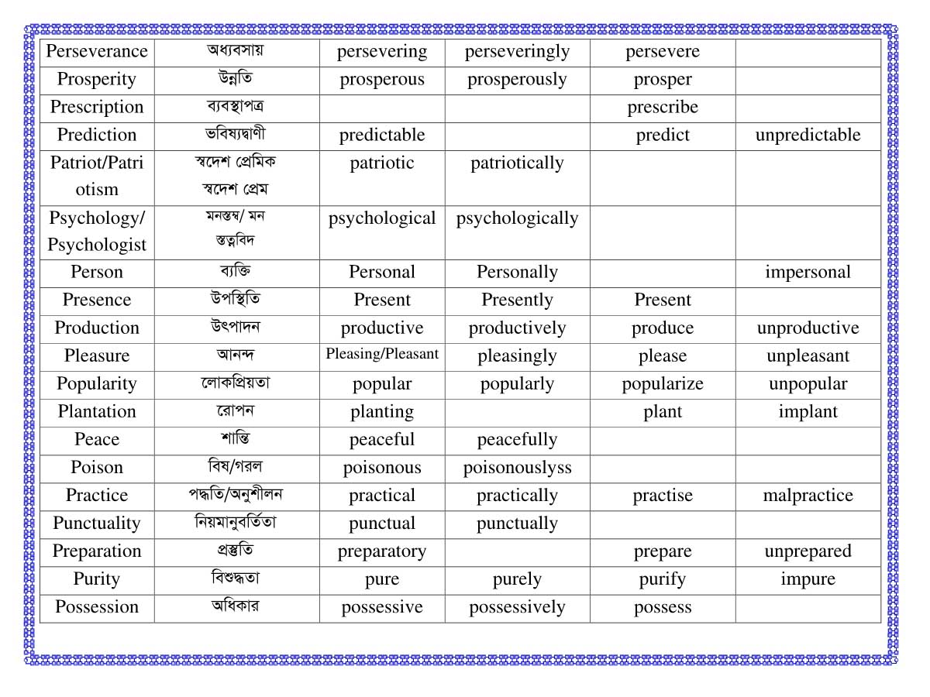

Slide 22
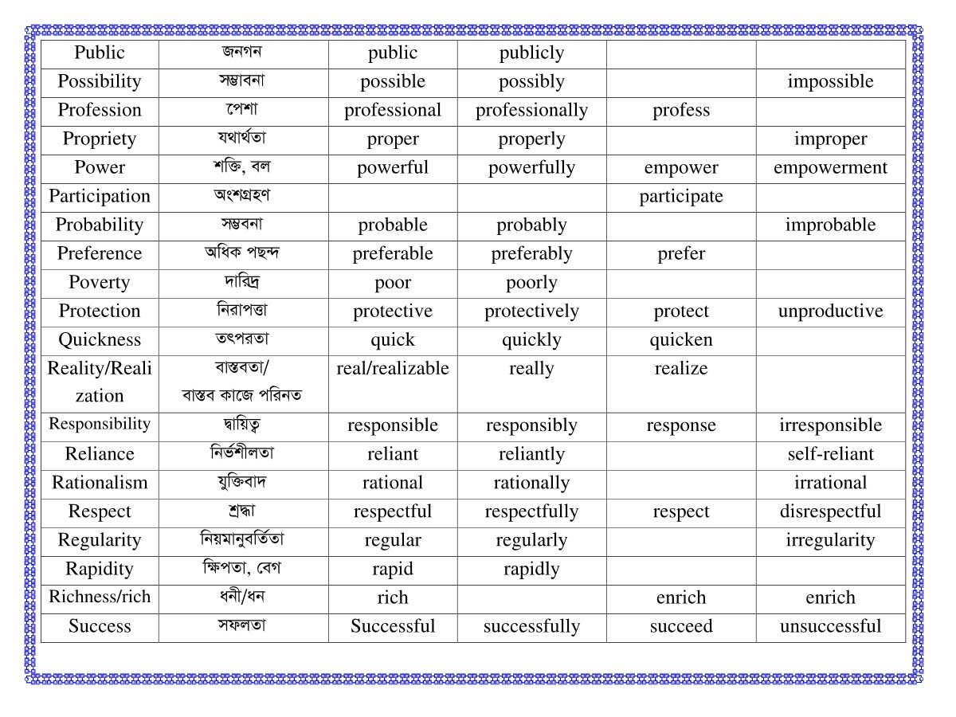

Slide 23
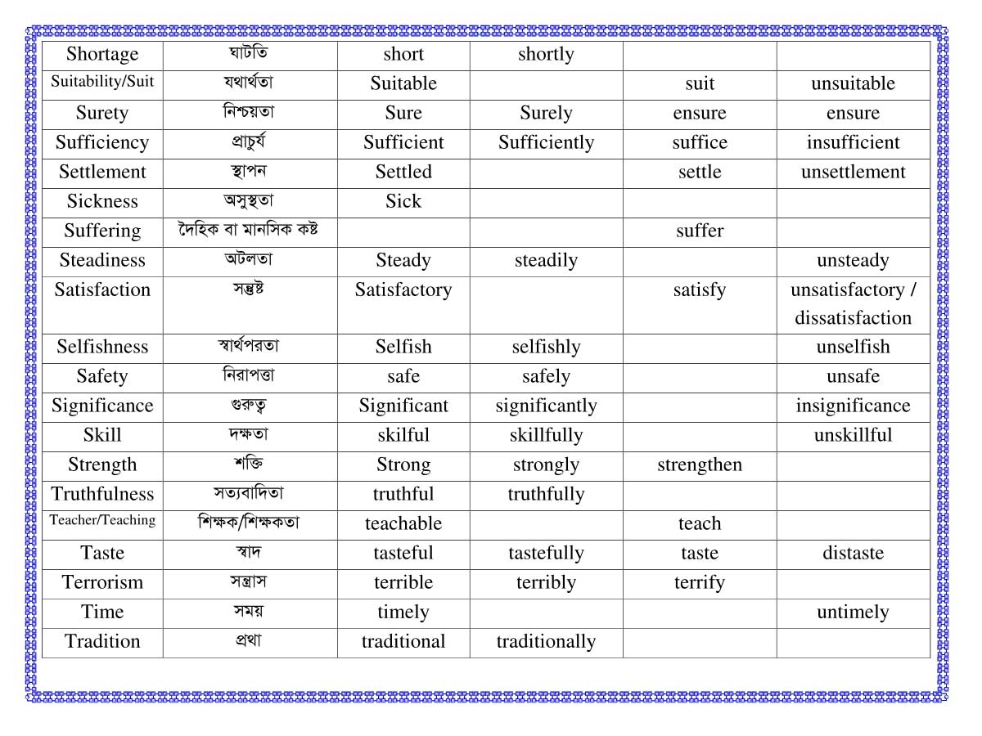

Slide 24
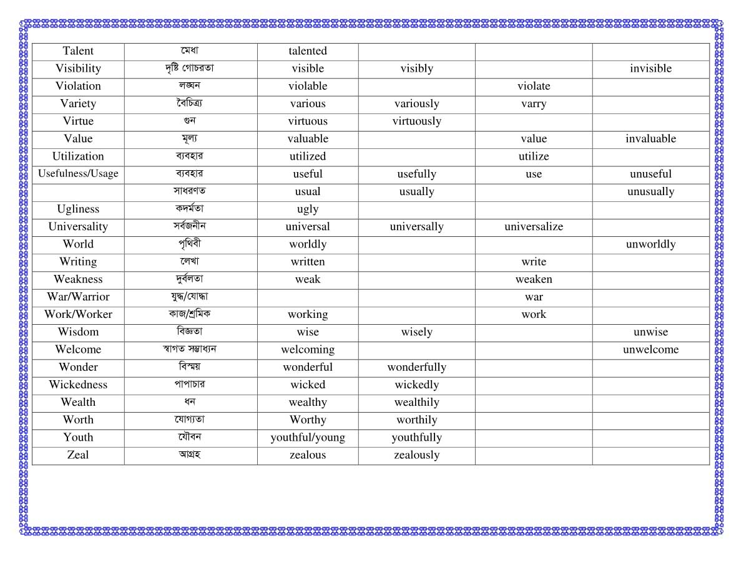

Slide 25
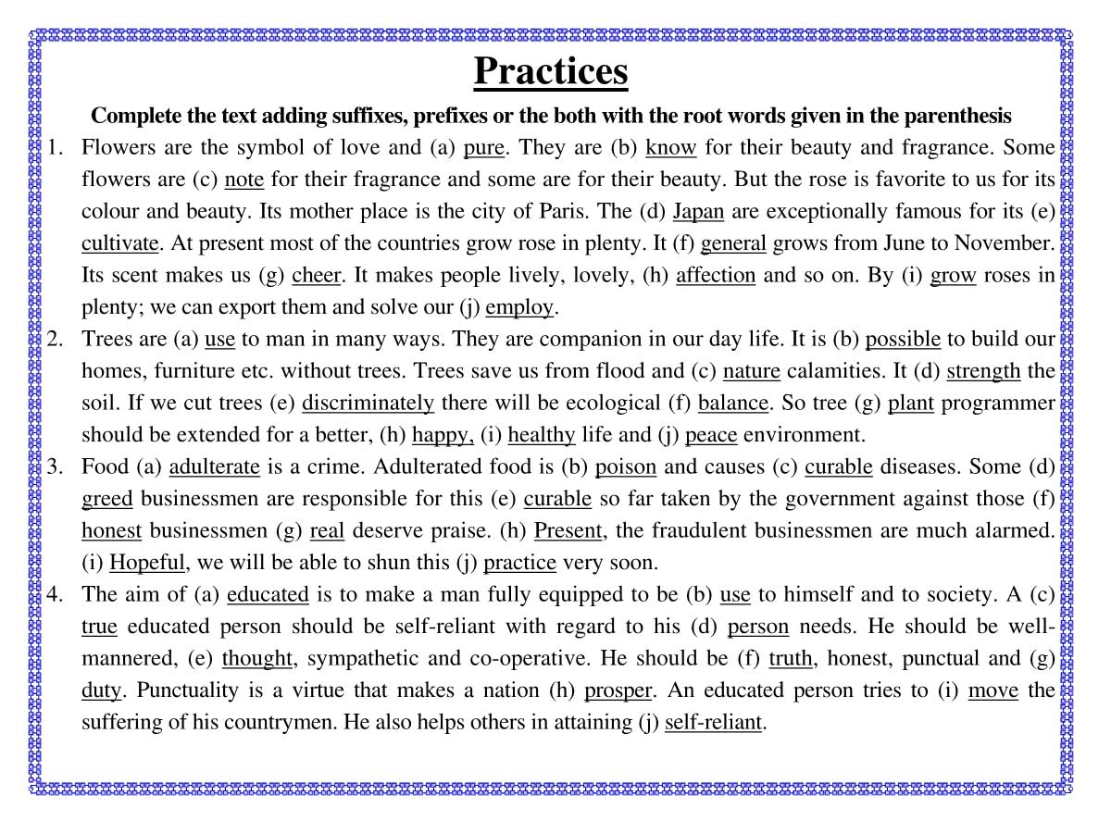

Slide 27
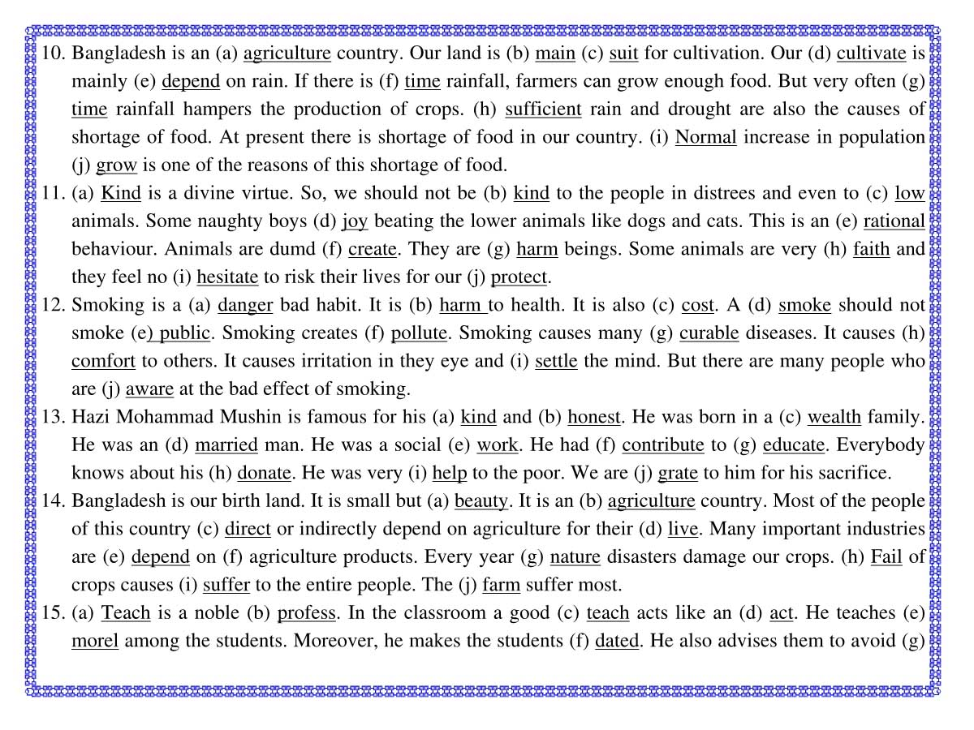

Slide 30
বাড়ীর কাজ
Load-shedding is one of the most common problems of Bangladesh. Lives of our citizens are (a) ____ (serious) hampered for load-shedding. Students face (b) ____ (difficult) in reading during load-shedding. (c) ____ (Industry) activities are also hampered. We should use electricity (d) ____ (honest) and (e) ____ (frugal) and should create (f) ____ (aware) among people to solve this (g) ____ (nation) problem. Besides, government should take (h) ____ (effect) steps to (i) ____ (grade) our power stations to mitigate the (j) ____ (advantages) of our people.

Slide 31
সবার জন্য রইল শুভকামনা
ধন্যবাদ

